Slide 1
Экопластика
Карпикова Елена Николаевна
воспитатель
МБДОУ «Детский сад №1 «Смоляночка»
г. Смоленск

Slide 2
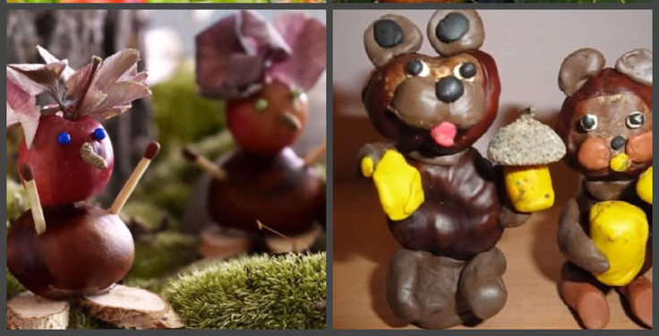
Экопластика – вид детского художественного творчества, в котором художественные образы создаются из разных природных материалов.

Slide 3
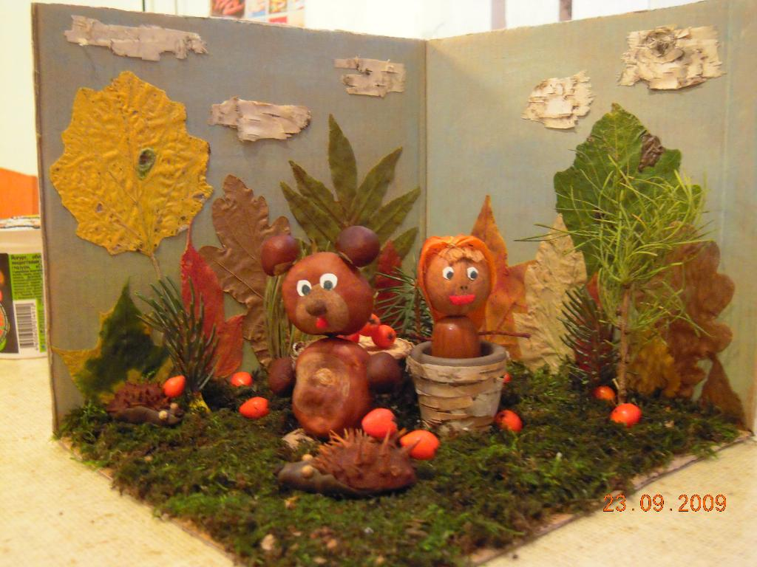
Экопластика

Slide 4
Задачи художественно-творческого развития детей в экопластике
Развивать наблюдательность, умение видеть характерные признаки окружающих объектов, сравнивать их между собой.
Развивать воображение и творчество, способности к изобразительной и дизайн-деятельности, воспитывая чувство цвета, формы, композиции.
Упражнять в самостоятельном нахождении приемов изображения как в отдельных видах изобразительной деятельности (лепка, аппликация, рисование, так и при их интеграции)

Slide 5
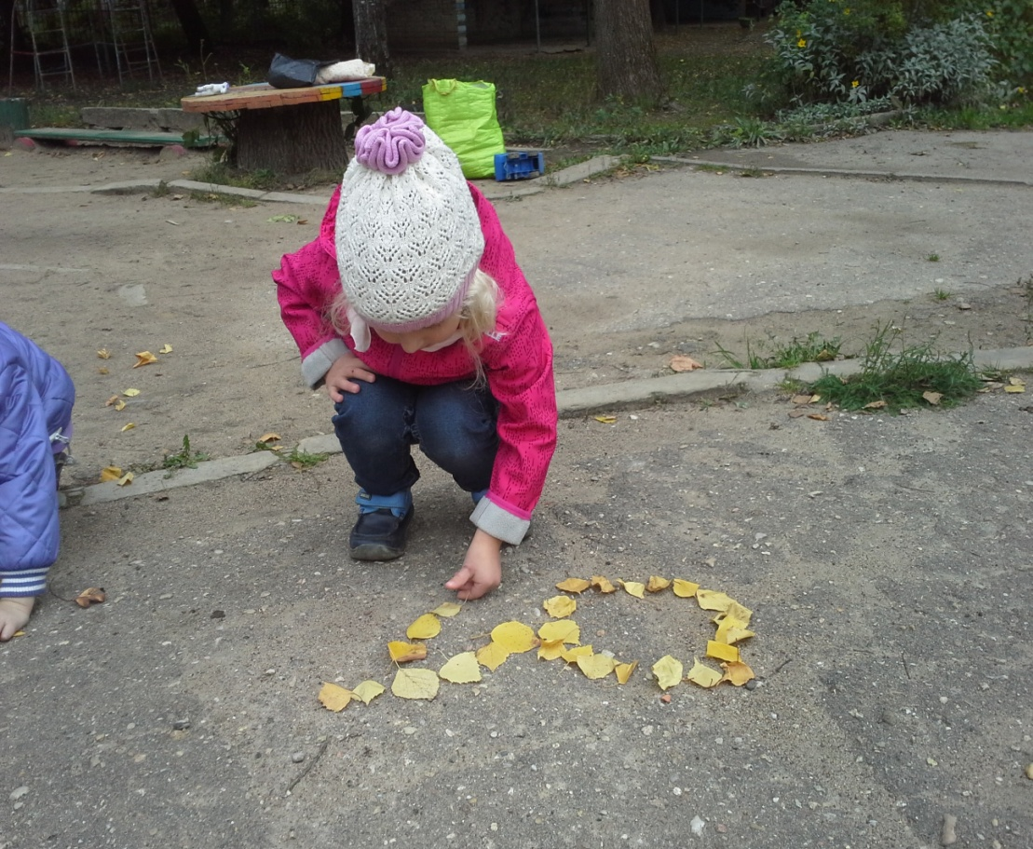
Общение ребенка с природным материалом

Slide 6
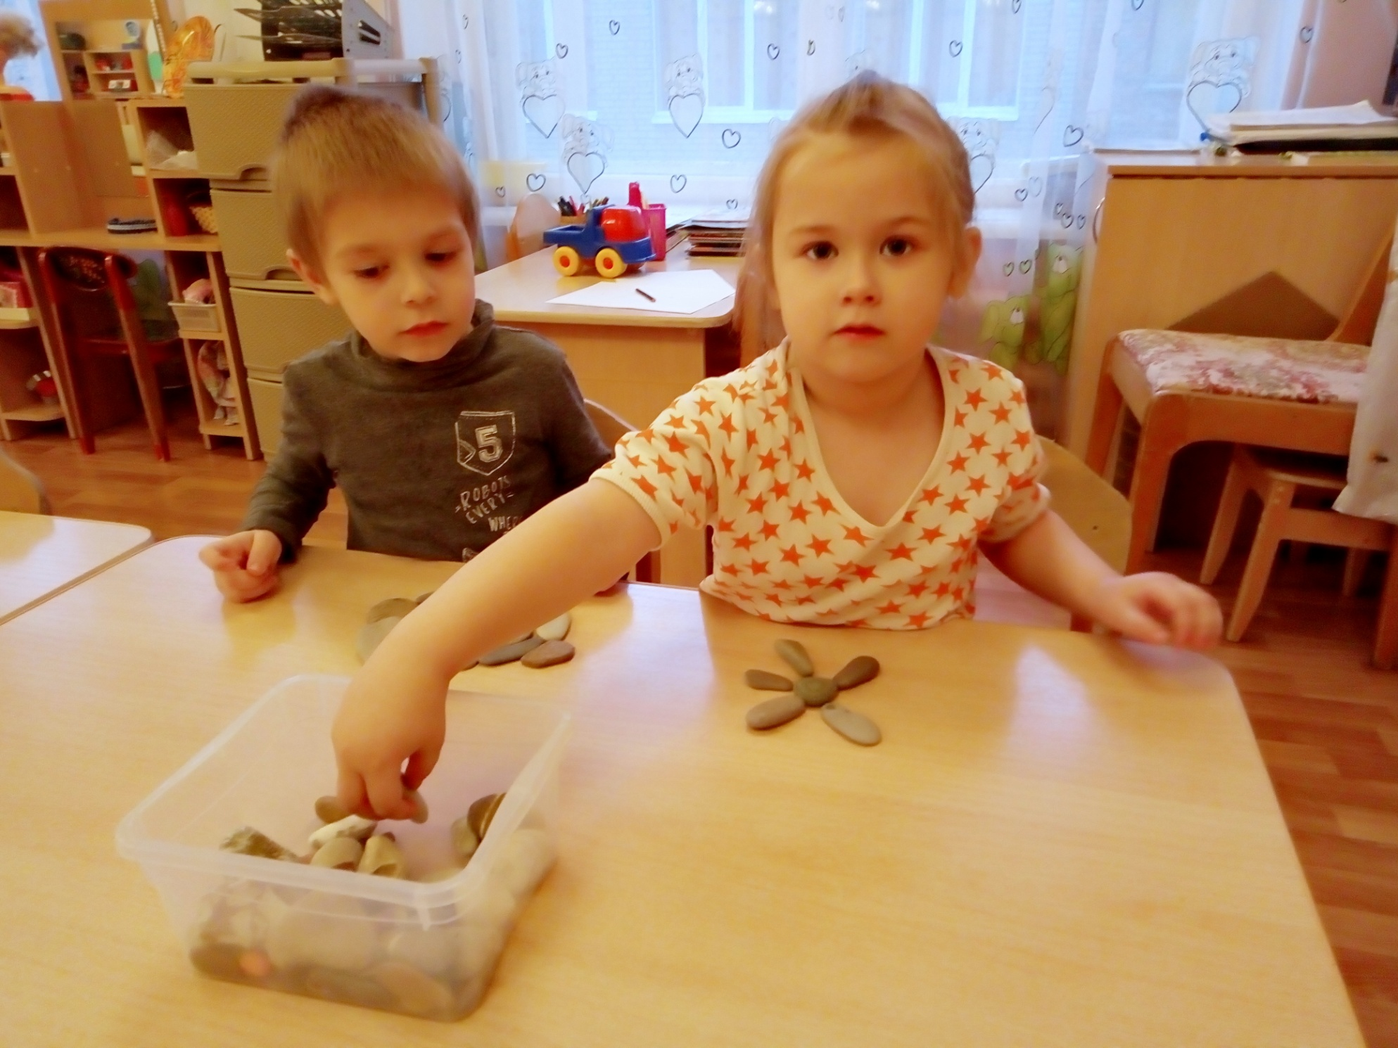

Slide 7
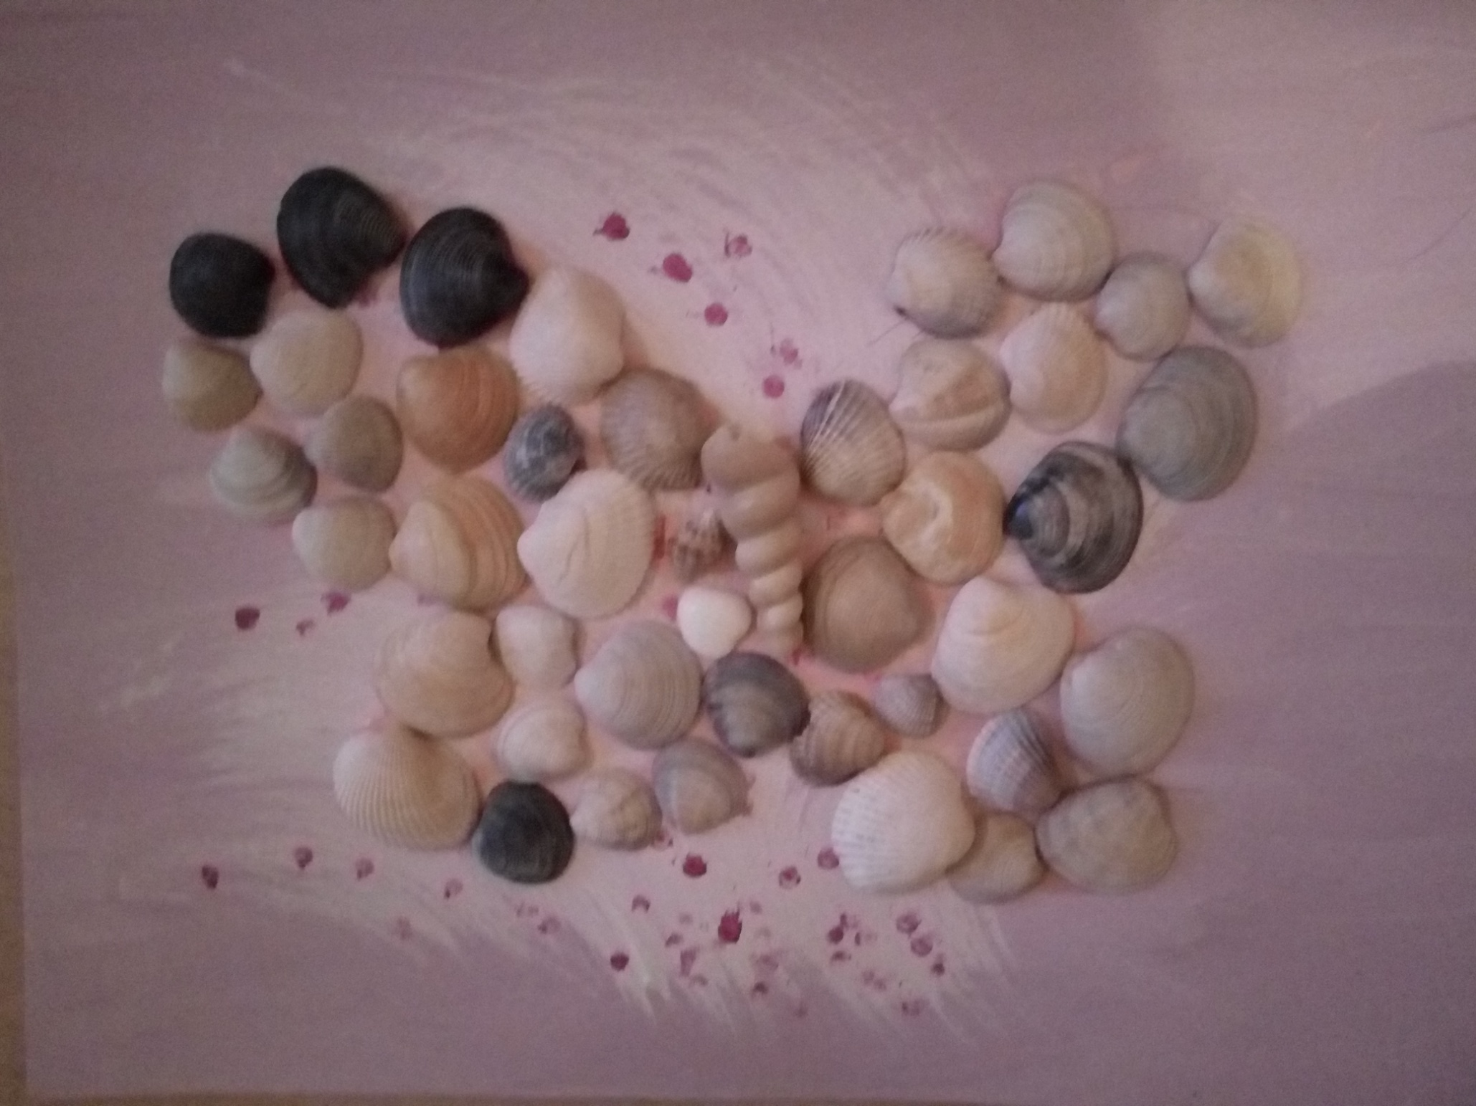

Slide 8
